Slide 1
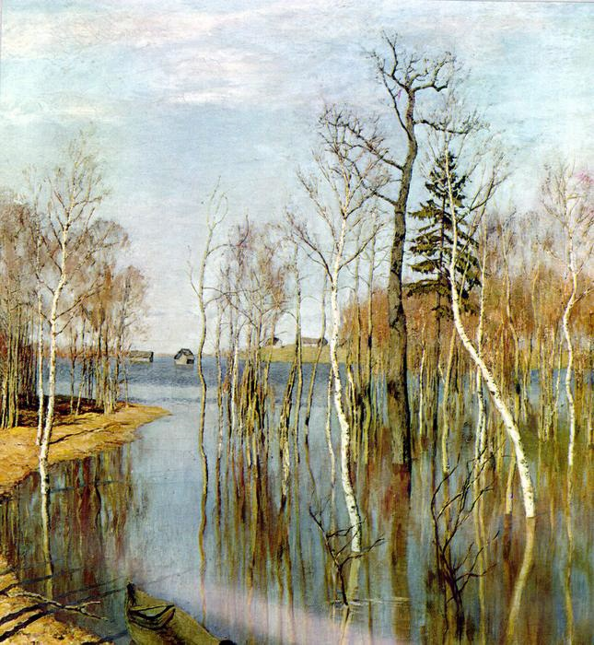
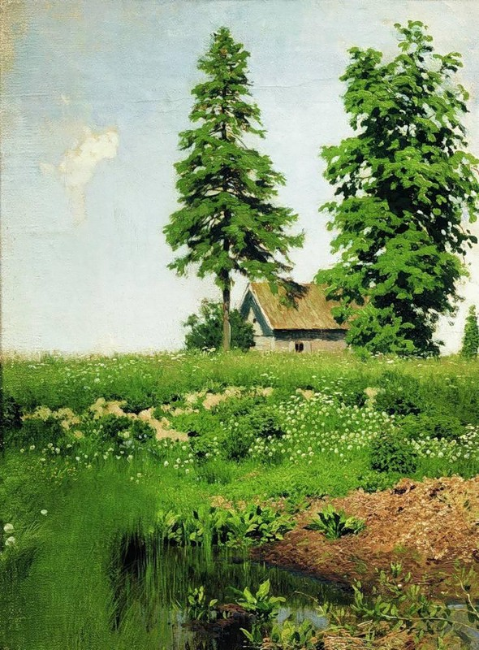
Знатоки живописи Красота глазами художника

Slide 2
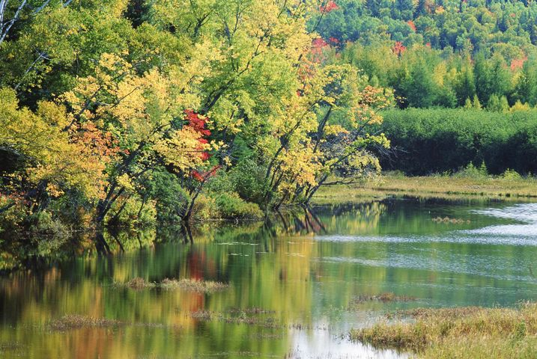
«Живопись, как и всякое явление культуры, можно рассматривать с разных точек зрения…» К. Маковский

Slide 3
Цель исследования:
Что такое красота?
Зачем нужна красота?
С чем связана красота?
Как связана живопись с духовностью?

Slide 4
Гипотеза:
Мы убеждены, что мир спасется красотой если люди научатся ценить и любить ее, отдавать предпочтение не внешней, а внутренней красоте. Красота должна соединиться с милосердием, пониманием, отсутствием гордыни. Если каждый человек будет понимать духовную потребность в прекрасном, в христианских идеалах, то это и станет его «путеводной звездой» на пути к добру, красоте и спасению.

Slide 5
План исследования:
1) Выяснить понятие «красота» из различной справочной литературы;
2) Провести социологический опрос: что есть для вас красота?;
3) Выяснить что такое живопись, кто такой живописец?;
4) Определить взаимосвязь живописи с духовностью.

Slide 6
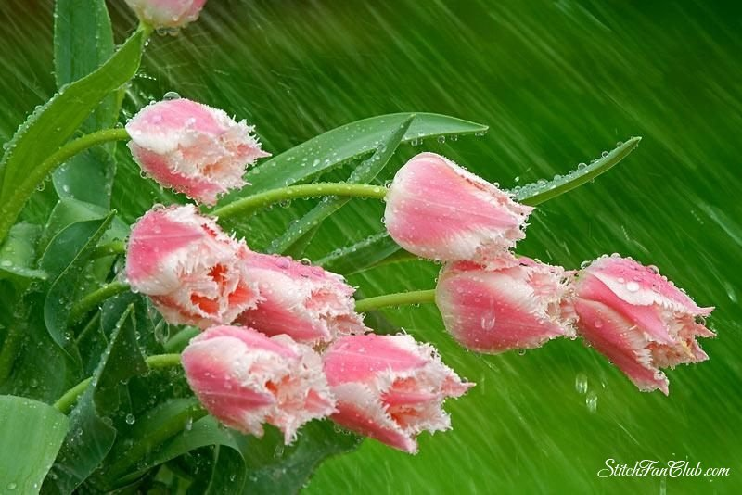
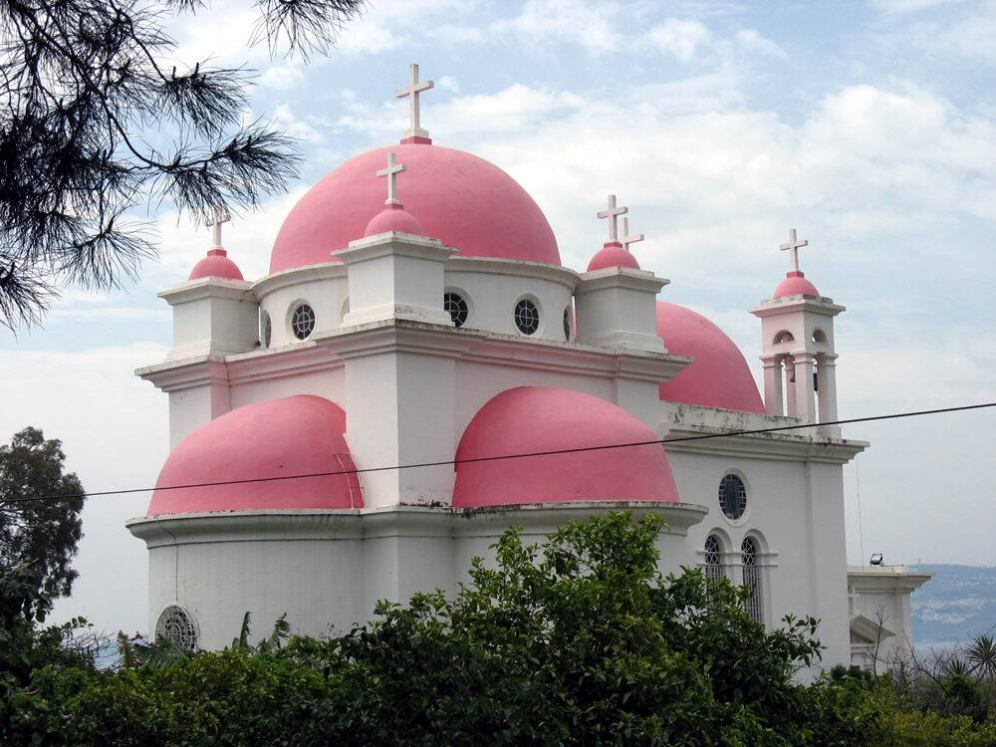
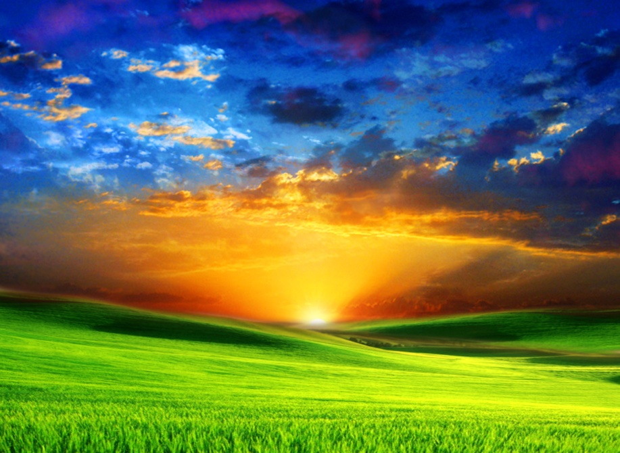
Что такое красота?
«Все красивое, прекрасное, все то, что доставляет этетическое и нравственное наслаждение»
(С.И.Ожегов «Толковый словарь русского языка»)

Slide 7
Результаты соцопроса:
Красота в моем понимании, -это чистое небо над головой. Это наша русская природа…
Красота –это то, что приятно видеть глазами…
Есть красота, которая чуствуется только душой…
Красота – это моя любимая девушка…
Красота –это первые подснежники в лесу…

Slide 8
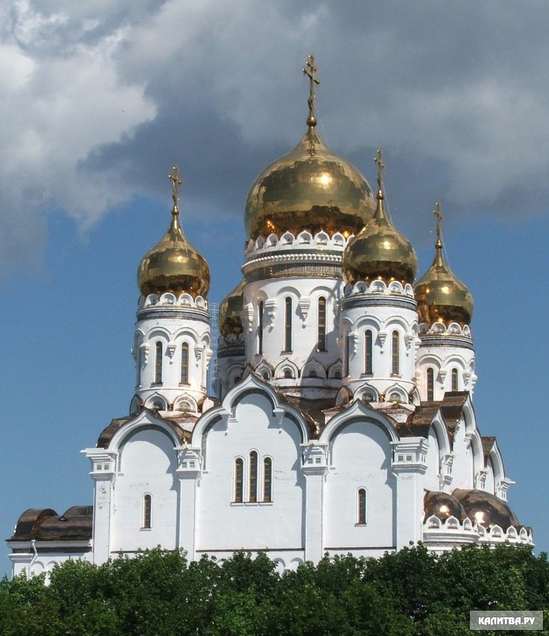
Какая красота важнее: внешняя или внутренняя?

Slide 9
Красота
Внешняя (облик)
Цвет глаз
Овал лица
Форма тела
т.д.
Внутренняя (духовная)
Разум
Рассудок
Желание
т.д.
Какая важнее красота?
Подумай!

Slide 10
Вывод:
Внешняя красота пленит, чарует, но выше красота - внутренняя.
Красота не может рассматриваться отдельно от нравственных ценностей.

Slide 11
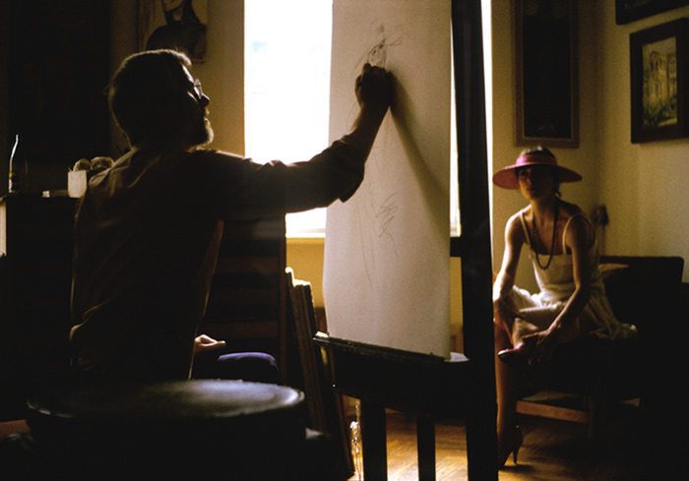
Каждый из нас умеет видеть красивое вокруг себя, но с трудом может эту красоту передать в словах. А кто может передать увиденное?
Конечно, художник – творец –живописец.

Slide 12
-
- Что такое живопись?
- Кто такой живописец?
- В чем сила художника?
- Как живопись влияет на человеческую душу?

Slide 13
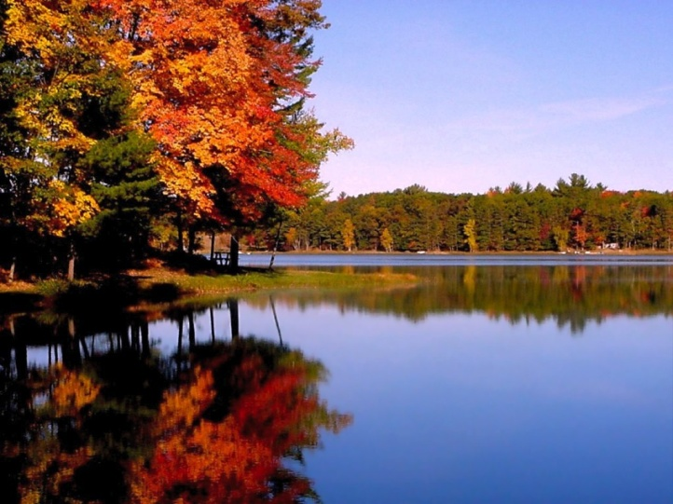
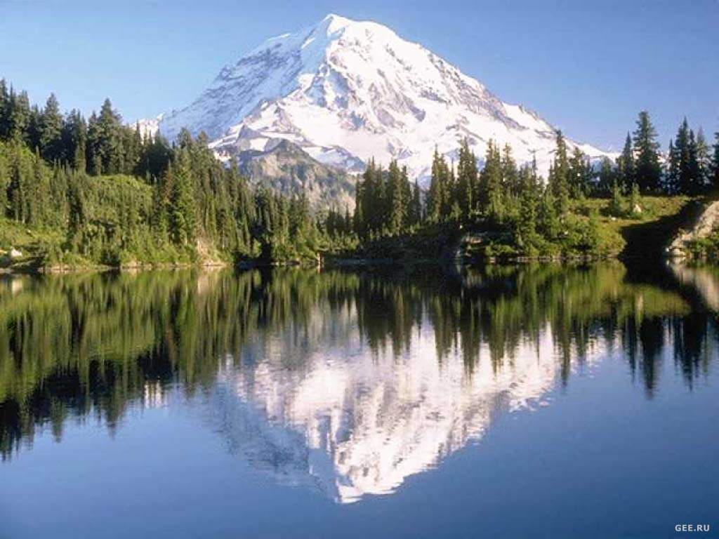
Живопись – одно из древнейших видов искусства, произведение которого создается с помощью красок…
Живописец – художник – мастер - творец

Slide 14
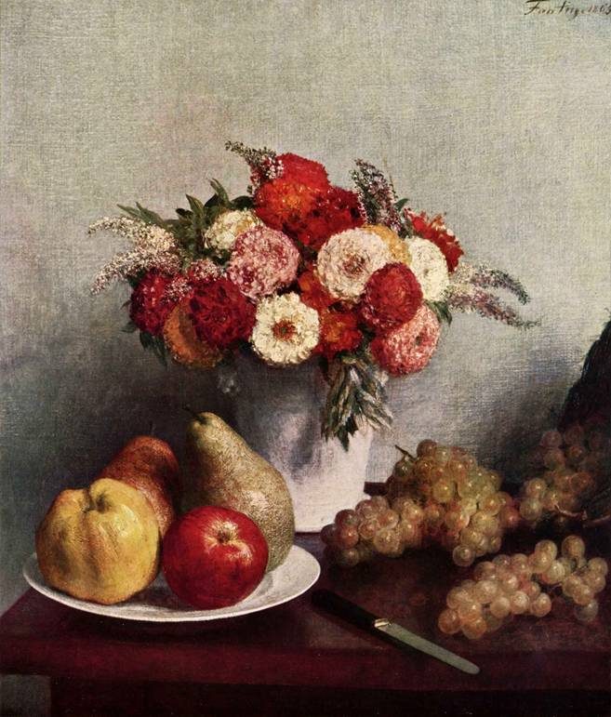
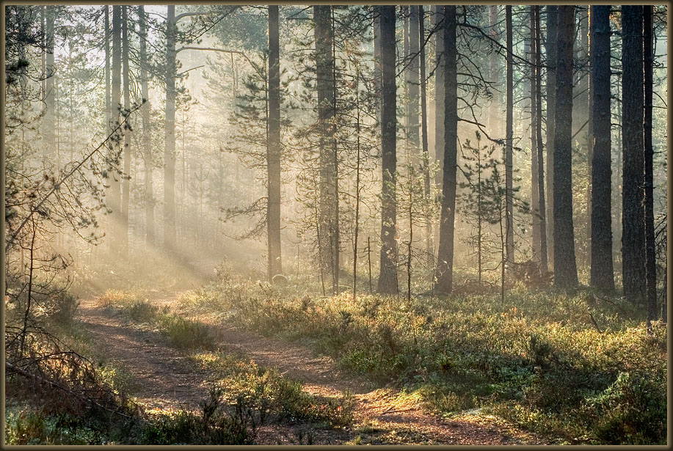
Художник стремится изобразить красоту и показать ее людям! Живописец должен обладать зоркостью- видеть невидимое…
В чем сила художника?

Slide 15
В чем сила художника?
Сила художника в его таланте, в его душе. Чем выше дух живописца, тем прекраснее и совершеннее его создание. От качества духа зависит многое.
В картине, на наш взгляд, самое важное – это энергия художника, его сознание, его нравственные истоки.
Чем талантливее мастер, тем ярче созданная им картина.
Мы смотрим на картину глазами художника…

Slide 16
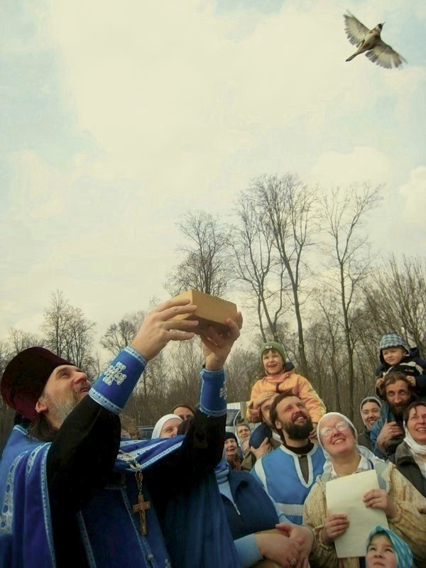
Как живопись влияет на человеческую душу?
Живопись способна улавливать душевные изменения, находить отзыв в сердце человека. Она пробуждает в нем стремление к прекрасному, благородному.

Slide 17
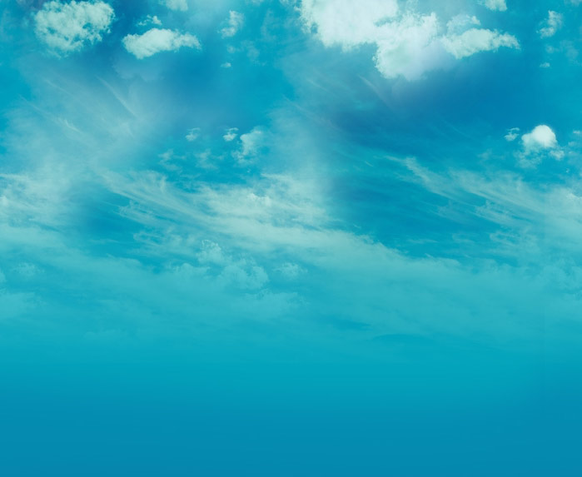
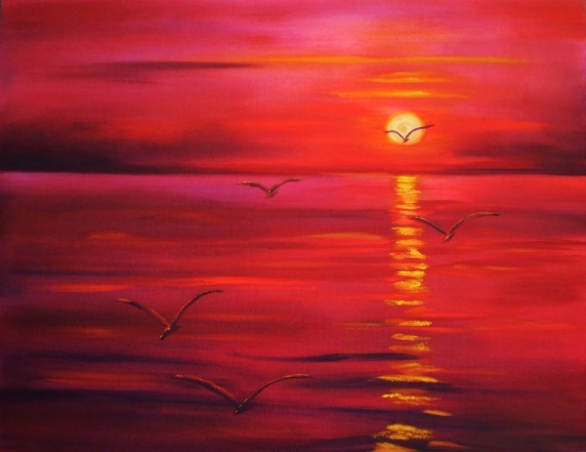
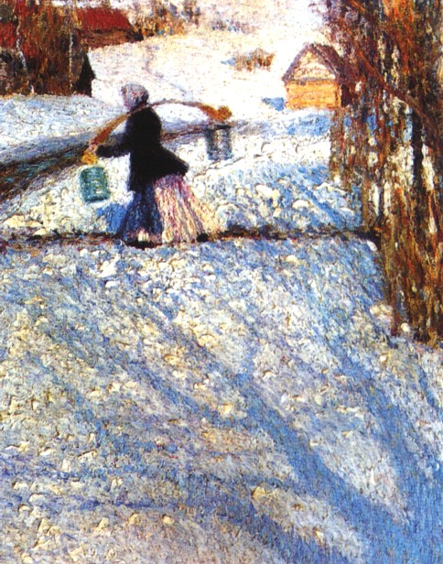
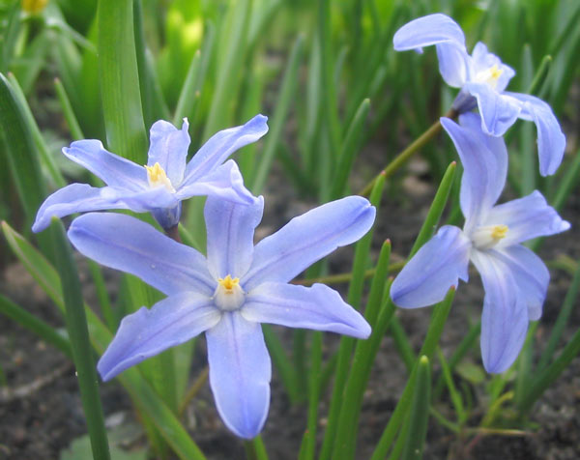
Красота глазами художника
Лазурное небо
Багровый закат
Синие тени мартовского снега
Голубой колокольчик подснежника

Slide 18
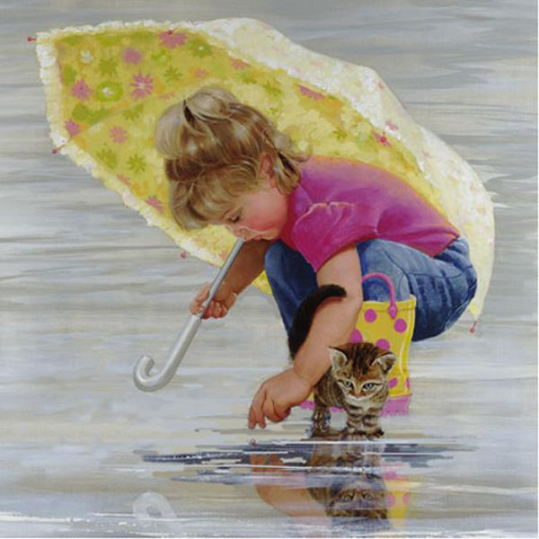
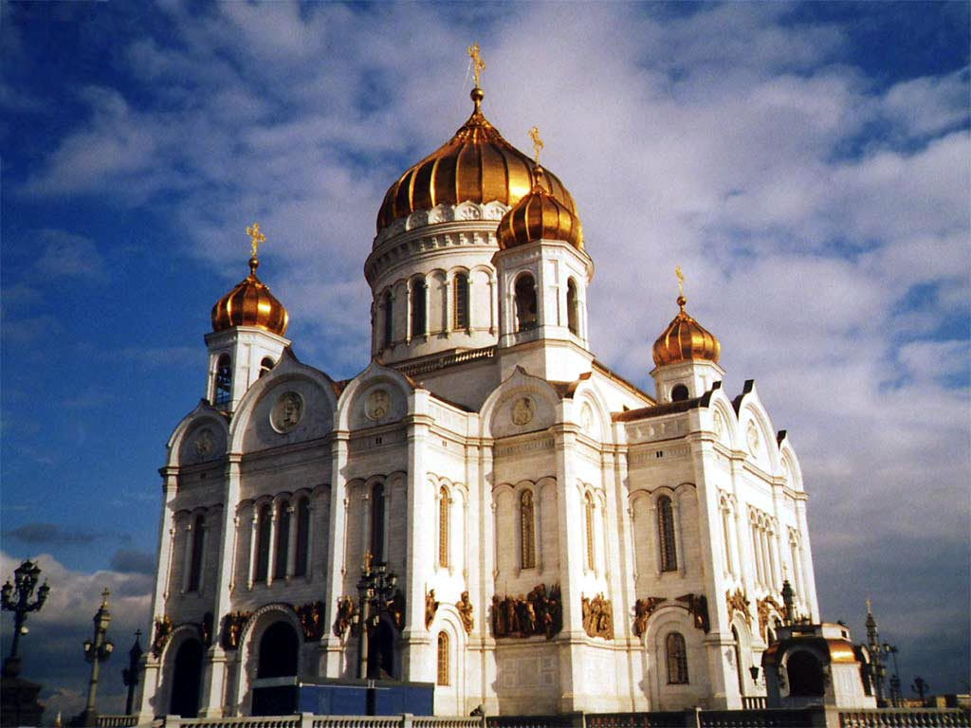
Когда человек духовно вырастает, он способен не только принять красоту как величайшую ценность и смысл жизни, но и сохранить ее для окружающих, указать другим путь истинной красоты.
Итог исследования:

Slide 19
Участники исследования:
Белоножко Мария
Сытнюк Марина
Соковикова Маргарита
Ягомост Алексей

Slide 20
Ресурсы:
О.Б. Лисичкин «Мировая художественная культура», Санкт – Петербург, 1999г.
Г. Островский «Рассказ о русской живописи», Москва «Изобразительное искусство», 1989г.
http://Picture.ask.com
http://images.google.com
http://images.yandex.ru/

